Slide 1

Spring Web MVC
Курс: Java Developer, level 3
Progwards - Академия компьютерного мастерства

Slide 2

Содержание
Spring Web MVC
Структура war
Pom.xml
Web.xml
Servlet
DispatcherServlet
Servlet WebApplicationContext
App-context.xml
Root WebApplicationContext
@Controller
View
Убираем XML
Передача параметров
Типы возвращаемых значений

Slide 3
Spring Web MVC
Sppring Web MVC – фреймворк для разработки веб-приложений, построенный на основе Servlet API.
Также для веб разработки у Spring есть еще один фреймворк - SpringWebFlux, который использует технологии реактивной разработки. Этот фреймворк рассматриваться не будет.

Slide 4
Spring Web MVC
Фреймворк Spring MVC обеспечивает архитектуру паттерна Model — View — Controller (Модель — Отображение (далее — Вид) — Контроллер) при помощи слабо связанных готовых компонентов. Паттерн MVC разделяет аспекты приложения (логику ввода, бизнес-логику и логику UI), обеспечивая при этом свободную связь между ними.
Model (Модель) инкапсулирует (объединяет) данные приложения, в целом они будут состоять из POJO («Старых добрых Java-объектов», или бинов).
View (Отображение, Вид) отвечает за отображение данных Модели, — как правило, генерируя HTML, которые мы видим в своём браузере.
Controller (Контроллер) обрабатывает запрос пользователя, создаёт соответствующую Модель и передаёт её для отображения в Вид

Slide 5
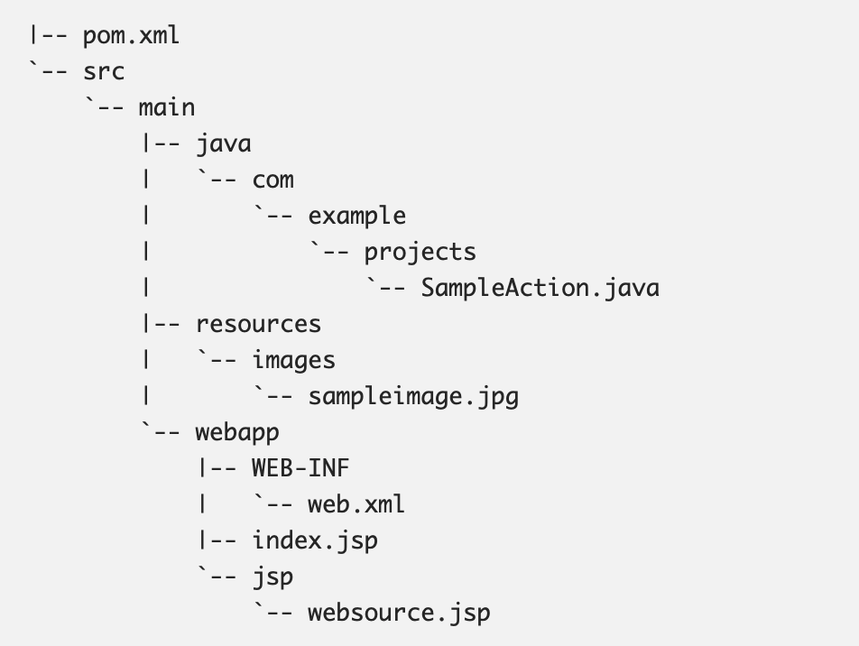
Структура war

Slide 6
Pom.xml
<groupId>ru.trunov</groupId> <artifactId>webmvc-xml</artifactId> <version>1.0</version> <packaging>war</packaging> <dependencies> <dependency> <groupId>org.springframework</groupId> <artifactId>spring-webmvc</artifactId> <version>5.2.8.RELEASE</version> </dependency> <dependency> <groupId>javax.servlet</groupId> <artifactId>javax.servlet-api</artifactId> <version>3.1.0</version> <scope>provided</scope> </dependency> </dependencies>
<properties> <maven.compiler.source>1.8</maven.compiler.source> <maven.compiler.target>1.8</maven.compiler.target> </properties> <build> <finalName>myapp</finalName> </build>

Slide 7
web.xml
Web.xml – или дескриптор развертывания, необходим, чтобы контейнер сервлетов понимал, как нужно разворачивать приложение.
<?xml version="1.0" encoding="UTF-8" ?> <web-app xmlns="http://java.sun.com/xml/ns/javaee" xmlns:xsi="http://www.w3.org/2001/XMLSchema-instance" xsi:schemaLocation="http://java.sun.com/xml/ns/javaee http://java.sun.com/xml/ns/javaee/web-app_3_0.xsd" version="3.0">
</web-app>

Slide 8
Создаем сервлет
@WebServlet(name = "super", urlPatterns = "/super") public class MyController extends HttpServlet { @Override protected void doGet(HttpServletRequest req, HttpServletResponse resp) throws ServletException, IOException { resp.getWriter().println("Hello"); } }
В папке src/main/java/app Создаем файл MyController
Пересоберём проект
Выполним http://localhost:8080/myapp/super

Slide 9
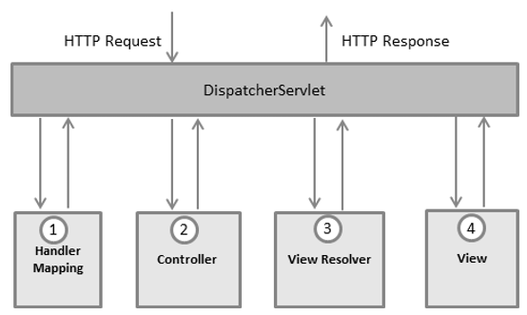
DispatcherServlet
Вся логика работы Spring MVC построена вокруг DispatcherServlet, который принимает и обрабатывает все HTTP-запросы (из UI) и ответы на них. Рабочий процесс обработки запроса DispatcherServlet'ом проиллюстрирован на следующей диаграмме:

Slide 10
DispatcherServlet
После получения HTTP-запроса DispatcherServlet обращается к интерфейсу HandlerMapping, который определяет, какой Контроллер должен быть вызван, после чего, отправляет запрос в нужный Контроллер.
Контроллер принимает запрос и вызывает соответствующий служебный метод, основанный на GET или POST. Вызванный метод определяет данные Модели, основанные на определённой бизнес-логике и возвращает в DispatcherServlet имя Вида (View).
При помощи интерфейса ViewResolver DispatcherServlet определяет, какой Вид нужно использовать на основании полученного имени.
После того, как Вид (View) создан, DispatcherServlet отправляет данные Модели в виде атрибутов в Вид, который в конечном итоге отображается в браузере.

Slide 11
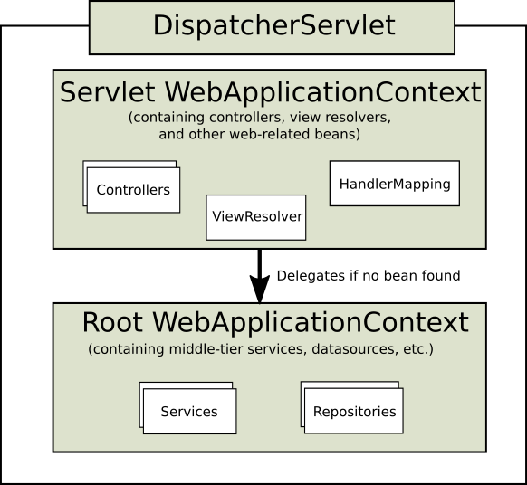
DispatcherServlet
Все что касается сервлетов помещается в Servlet WebApplicationContext
Остальные бины помещаются в Root WebApplicationContext

Slide 12
Servlet WebApplicationContext
<servlet> <servlet-name>app-context</servlet-name> <servlet-class> org.springframework.web.servlet.DispatcherServlet </servlet-class> <load-on-startup>1</load-on-startup> <init-param> <param-name>contextConfigLocation</param-name> <param-value>WEB-INF/app-context.xml</param-value> </init-param> </servlet> <servlet-mapping> <servlet-name>app-context</servlet-name> <url-pattern>/</url-pattern> </servlet-mapping>
Servlet WebApplicationContext настраивается в файле web.xml

Slide 13
App-context.xml
Файл app-context хранится в папке META-INF
<beans xmlns = "http://www.springframework.org/schema/beans" xmlns:context = "http://www.springframework.org/schema/context" xmlns:xsi = "http://www.w3.org/2001/XMLSchema-instance" xsi:schemaLocation = "http://www.springframework.org/schema/beans http://www.springframework.org/schema/beans/spring-beans-3.0.xsd http://www.springframework.org/schema/context http://www.springframework.org/schema/context/spring-context-3.0.xsd"> <context:component-scan base-package = "app" /> <bean class = "org.springframework.web.servlet.view.InternalResourceViewResolver"> <property name = "prefix" value = "/WEB-INF/jsp/" /> <property name = "suffix" value = ".jsp" /> </bean> </beans>

Slide 14
Root WebApplicationContext
<listener> <listener-class>org.springframework.web.context.ContextLoaderListener</listener-class> </listener> <context-param> <param-name>contextConfigLocation</param-name> <param-value>WEB-INF/root-context.xml</param-value> </context-param>
Root WebApplicationContext настраивается в файле web.xml

Slide 15
@Controller
@Controller public class MyController { @RequestMapping(value = "/first", method = RequestMethod.GET) public String first(Model model){ model.addAttribute("message", "Hello, Spring MVC"); return "index"; } }
DispatcherServlet отправляет запрос контроллерам для выполнения определённых функций. Аннотация @Controller указывает, что конкретный класс является контроллером. Аннотация @RequestMapping используется для мапинга (связывания) с URL для всего класса или для конкретного метода обработчика.

Slide 16
View
<html> <head> <title>Hello Spring MVC</title> </head> <body> <h2>${message}</h2> </body> </html>
В папке WEB-INF/jsp находится файл index.jsp, на который происходит перенаправление, после выполнения метода first() в контроллере.
Spring MVC поддерживает множество типов Видов для различных технологий отображения страницы. В том числе — JSP, HTML, PDF, Excel, XML, Velocity templates, XSLT, JSON, каналы Atom и RSS, JasperReports и проч. Но чаще всего используются шаблоны JSP, написанные при помощи JSTL

Slide 17
Убираем весь xml
Проект собирается с помощью maven-war-plugin. Этот плагин требует файл web.xml, иначе проект не соберется.
1. Сконфигурируем в pom файле плагин, чтобы он не требовал web.xml
<plugins> <plugin> <groupId>org.apache.maven.plugins</groupId> <artifactId>maven-war-plugin</artifactId> <version>3.2.0</version> <configuration> <failOnMissingWebXml>false</failOnMissingWebXml> </configuration> </plugin> </plugins>
2. Удалим файлы из папки WEB-INF: web.xml, app-context.xml, root-context.xml

Slide 18
Убираем весь xml
3. Добавляем файлы конфигурации в пакет src/main/java/app: RootConfig.java, AppConfig.java
@Configuration public class RootConfig { @Bean public FirstService firstService(){ return new FirstService(); } }
@Configuration @EnableWebMvc @ComponentScan(basePackages = "app") public class AppConfig implements WebMvcConfigurer { @Override public void configureViewResolvers(ViewResolverRegistry registry) { registry.jsp("/WEB-INF/jsp/", ".jsp"); } }

Slide 19
Убираем весь xml
4. Еще AppConfig вместо переопределения метода можно сделать вот так
@Configuration @EnableWebMvc @ComponentScan(basePackages = "app") public class AppConfig implements WebMvcConfigurer { @Bean public ViewResolver configureViewResolver(){ InternalResourceViewResolver resolver = new InternalResourceViewResolver(); resolver.setPrefix("/WEB-INF/jsp/"); resolver.setSuffix(".jsp"); return resolver; } //Если хотим использовать CSS и JS @Override public void addResourceHandlers(ResourceHandlerRegistry registry) { registry.addResourceHandler("/static/**").addResourceLocations("/WEB-INF/static"); } }

Slide 20
Передача параметров
Полный перечень передаваемых параметров в методы контроллеров можно посмотреть тут: https://docs.spring.io/spring-framework/docs/current/spring-framework-reference/web.html#mvc-ann-requestmapping
Рассмотрим самые распространенные:
@PathVariable – параметры, которые передаются в URI /myapp/first/10
@RequestParam – параметры, которые передаются, как параметры GET запроса: /myapp/first?id=10
@RequestBody – параметры, которые передаются в виде JSON, которые можно замапить на какой-либо класс

Slide 21
@PathVariable
@GetMapping("/{id}") public Person getPerson(@PathVariable Long id){ // ... }
@GetMapping("/owners/{ownerId}/pets/{petId}") public Pet findPet(@PathVariable Long ownerId, @PathVariable Long petId) { // ... }

Slide 22
@RequestParam
@GetMapping public String setupForm(@RequestParam("petId") int petId, Model model) { Pet pet = this.clinic.loadPet(petId); model.addAttribute("pet", pet); return "petForm"; }
@GetMapping("/demo") public void handle( @RequestHeader("Accept-Encoding") String encoding, @RequestHeader("Keep-Alive") long keepAlive) { //... }

Slide 23
@RequestBody
@PostMapping("/accounts") public void handle(@RequestBody Account account) { // ... }
Передаваемое тело запроса будет десериализовано в объект с помощью HttpMessageConverter

Slide 24
Типы возвращаемых значений
Полный перечень возвращаемых значений можно посмотреть тут (они сразу под передаваемыми параметрами): https://docs.spring.io/spring-framework/docs/current/spring-framework-reference/web.html#mvc-ann-requestmapping
Рассмотрим самые распространенные:
String – обычный ViewResolver, который мы настраивали раньше
@ResponseBody – сериализованный объект

Slide 25
@ResponseBody
@GetMapping("/accounts/{id}") @ResponseBody public Account handle() { // ... }
Возвращаемое значение будет сериализовано из объекта в тело ответа с помощью HttpMessageConverter

